Slide 1
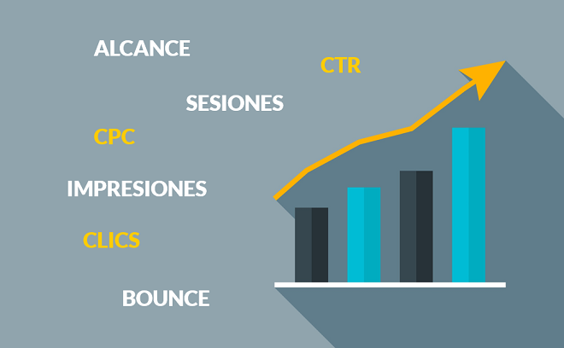
Métricas de publicidad

Slide 2
Gross Rating Point
Índice que representa el % de tu público objetivo que es impactado al menos una vez con un mensaje concreto.
GPRs= (Numero de impactos*100)/público objetivo

